Slide 1

中期进展汇报
基于视觉感知与自适应双向 RRT 的
机械臂运动规划研究
汇报人：郭兴雨
专 业：机械电子工程
导 师：吴雁 教授
—— 明德 · 明学 · 明事 ——

Slide 2

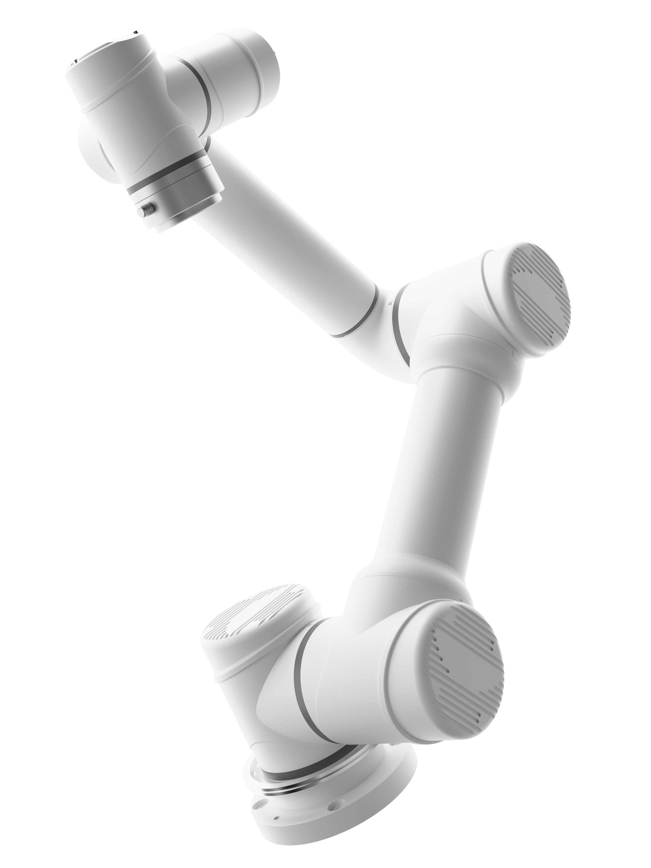

目录
01 课题概述
02 研究内容
03 阶段成果
04 后续计划

Slide 3

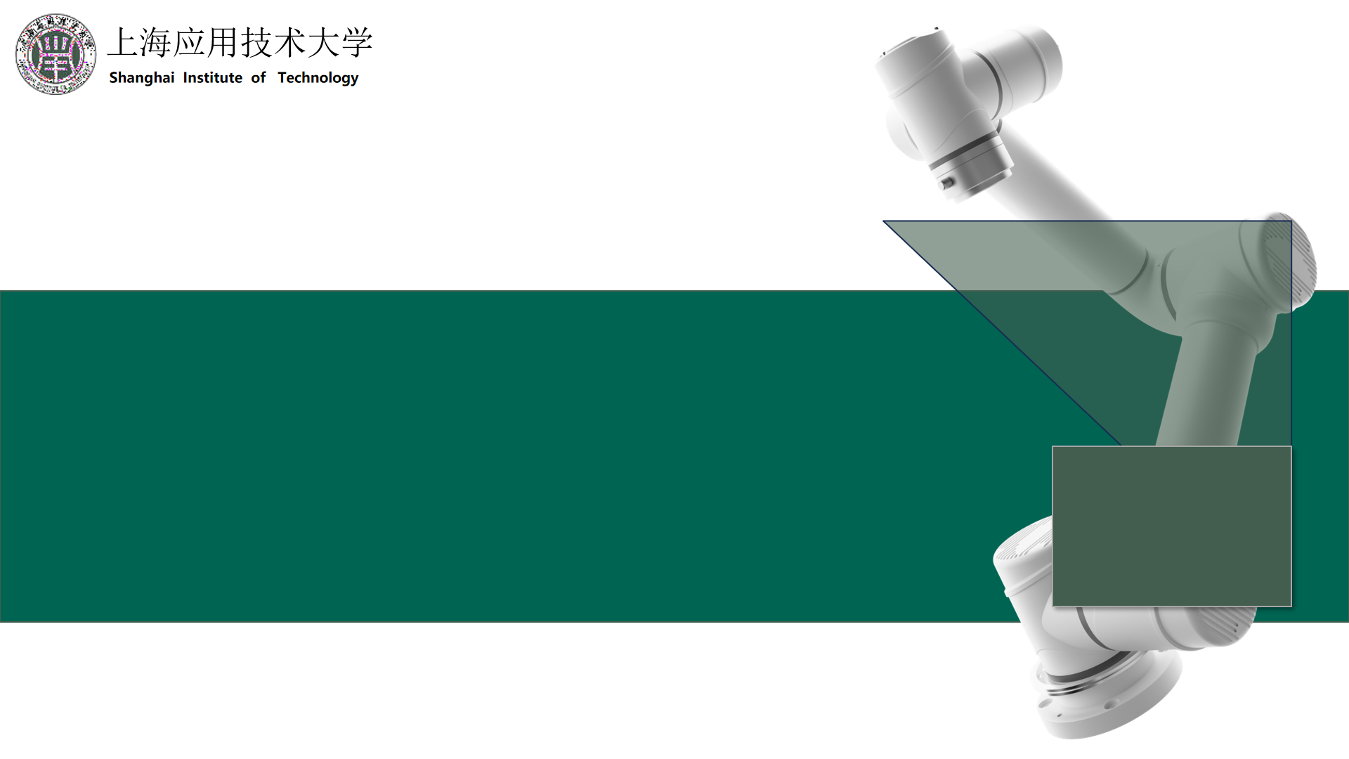
PART ONE
课题概述
01

Slide 4

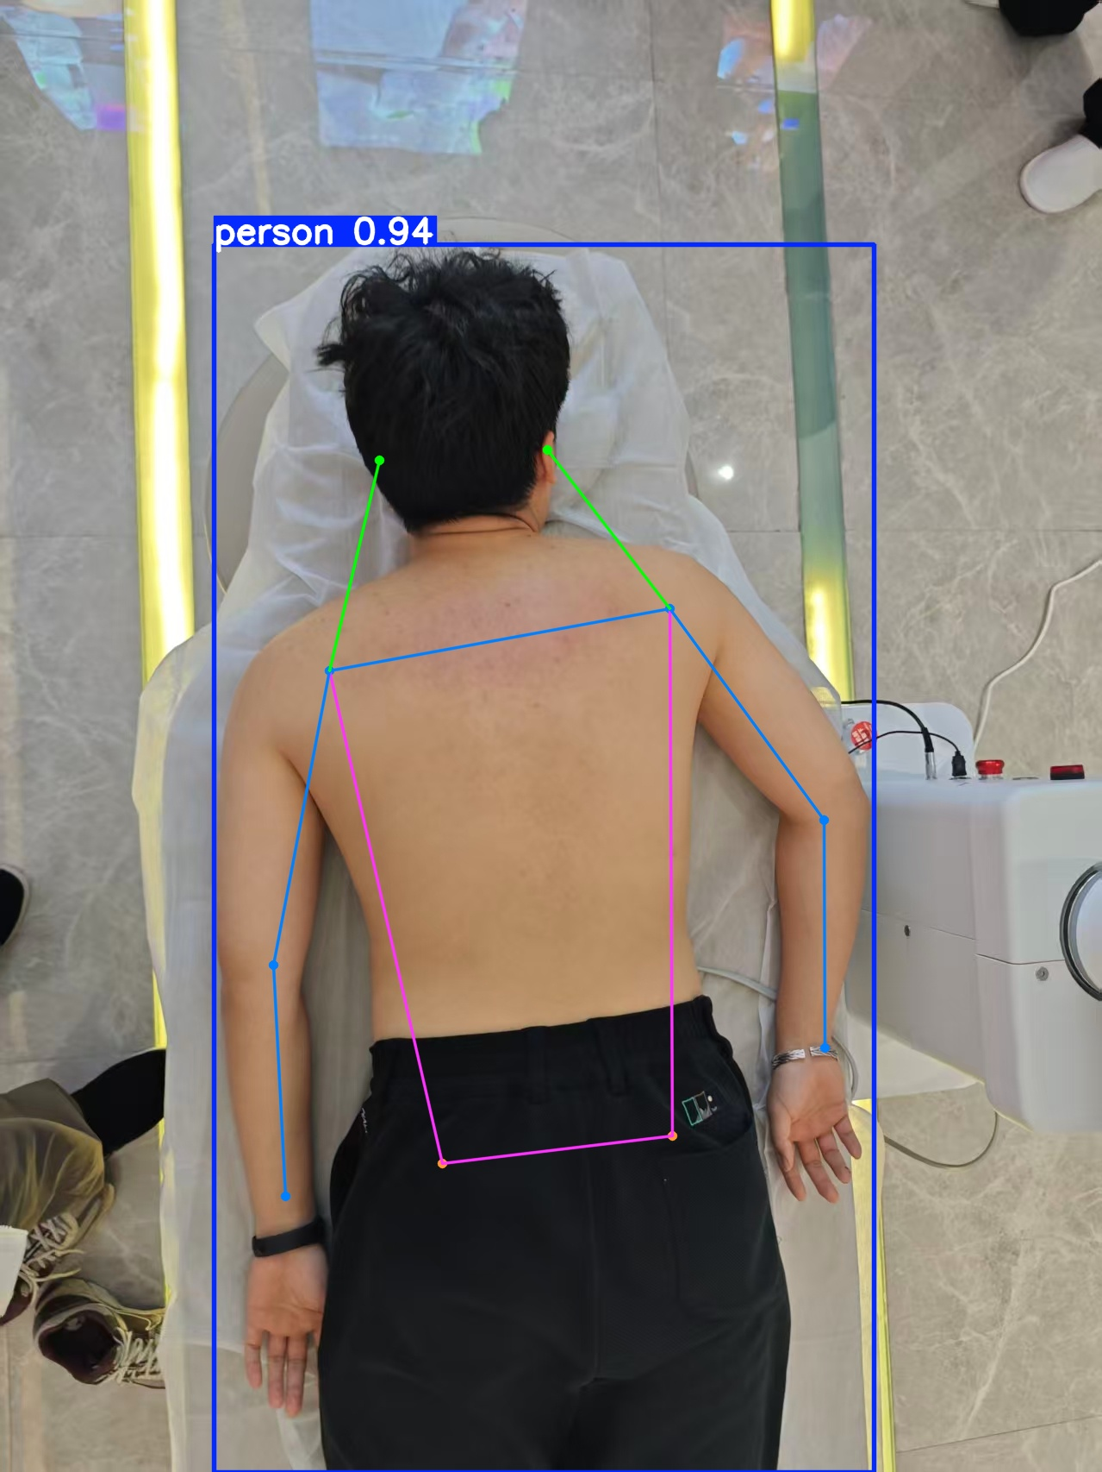
课题概述
研究背景与目标
个体差异
体型与姿态改变解剖比例，固定模板易偏移。
隐式穴位
先检测可见解剖锚点，再依据骨度规则推算。
三维执行
将二维定位转为空间点与法向，支持路径生成。
人体姿态关键点示例
视觉穴位定位与机械臂运动规划研究
04
Notes:
来源：E:/obsidian_知识库/01-项目实践/机械革命项目/穴位识别算法/初稿/GPT调整/第八版-基于yolov11的人体穴位识别算法研究.doc。图像来自原汇报所附“偏移.jpg”。研究目标是为机械臂提供穴位位置及体表几何信息，不将示例图片作为精度验证。

Slide 5
PART TWO
研究内容
02

Slide 6
研究内容
分部位锚点检测框架
输入人体图像与部位编码，按部位调用对应模型。
部位 | 当前模型组合 | 解剖锚点
背部 | 通用姿态 + 颈部模型 | 颈部、肩部、髋部
腹部 | 通用姿态 + 脐部模型 | 脐部、肩部、髋部
腿部 | 通用姿态模型 | 髋部、膝部、踝部
解剖锚点建立个体化基线，骨度规则进一步计算二维穴位坐标。
视觉穴位定位与机械臂运动规划研究
06
Notes:
来源：E:/obsidian_知识库/01-项目实践/机械革命项目/穴位识别算法/穴位识别源码/visual_recognition/visual_recognition/draw_point.py。当前部署：背部使用通用姿态与颈部模型，腹部使用通用姿态与脐部模型，腿部使用通用姿态。腿部专用模型为独立训练预研。部位由 body_part_code 指定。

Slide 7
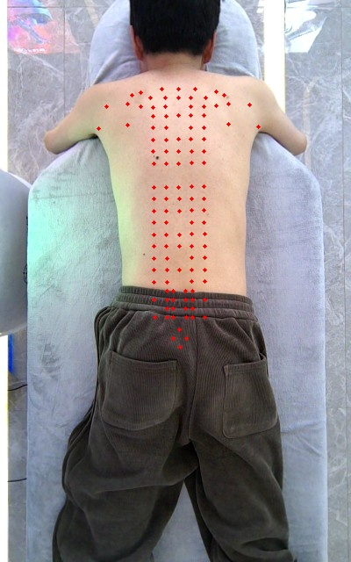
研究内容
骨度几何推理：个体化寸标定
纵向尺度
λₗ = ‖H − N‖ / 22
横向尺度
λw = min(d肩 / 8.5, d髋 / 6)
穴位坐标
P = P₀ + a · λₗ · u + b · λw · v
λ：像素/寸；a、b：纵横向寸偏移；u、v：纵横向单位向量。
N、H：颈部与髋中点；d肩、d髋：单侧肩/髋到各自中点的距离。
视觉穴位定位与机械臂运动规划研究
07
Notes:
来源：E:/obsidian_知识库/01-项目实践/机械革命项目/穴位识别算法/穴位识别源码/visual_recognition/visual_recognition/draw_point.py。核心实现：PIXELS_PER_CUN = distance(neck, hip_mid)/22；横向尺度取右肩至肩中点距离/8.5和右髋至髋中点距离/6的较小值。这里保留当前实现口径，避免将论文全宽符号与代码半宽计算混用。裤腰补偿和起点偏移见原函数。

Slide 8
研究内容
JSON 规则库与穴位扩展
规则字段 | 大椎示例
穴位编码 | GV14
参考起点 | back_start_point
参考终点 | hip_mid
纵向偏移 | offset_cun = 3.0
模型与规则分离
网络负责检测锚点
规则负责计算穴位
在已有基线覆盖范围内，
新增穴位可通过
配置扩展。
新增规则仍需核对解剖基准，并通过人工标注验证定位误差。
视觉穴位定位与机械臂运动规划研究
08
Notes:
来源：E:/obsidian_知识库/01-项目实践/机械革命项目/穴位识别算法/穴位识别源码/visual_recognition/visual_recognition/draw_point.py。示例来源：E:/obsidian_知识库/01-项目实践/机械革命项目/穴位识别算法/穴位识别源码/visual_recognition/dataset/acupoints_config.json，GV14。offset_cun=3.0是相对程序基线起点的配置值，不单独等同于体表解剖位置。

Slide 9
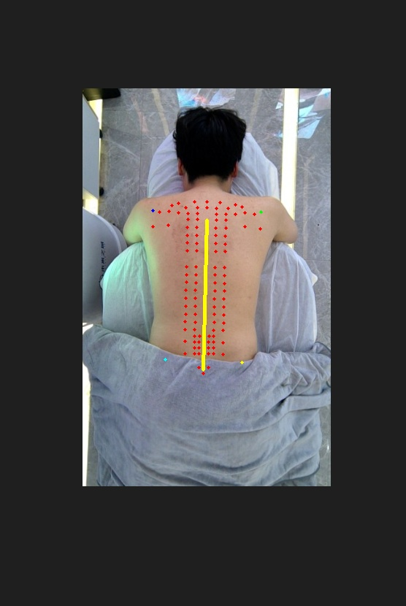
研究内容
姿态检查与异常处理
输入检查
人体检出、必要关键点置信度与部位条件。
姿态约束
结合肩髋方向、躯干比例和腿部张角判断。
人工确认
失败时可回退模板，经人工确认后再转换三维目标。
遮挡场景定位示例
视觉穴位定位与机械臂运动规划研究
09
Notes:
来源：E:/obsidian_知识库/01-项目实践/机械革命项目/穴位识别算法/穴位识别源码/visual_recognition/visual_recognition/draw_point.py。person_and_pose_judge 检查人体、关键点、正反面、肩髋角度与躯干比例。当前 back/abdomen/leg 流程均包含默认关键点模板回退，不能称为严格拒识。
参考：视觉目标到机械臂运动约束的衔接与验证(1).docx，第1.2节。当前状态机先人工确认二维结果，再执行三维转换。模板分支应单独标识。
来源：E:/xwechat_files/wxid_6rawr3ohzsdb22_ac6d/msg/file/2026-10/视觉目标到机械臂运动约束的衔接与验证(1).docx

Slide 10
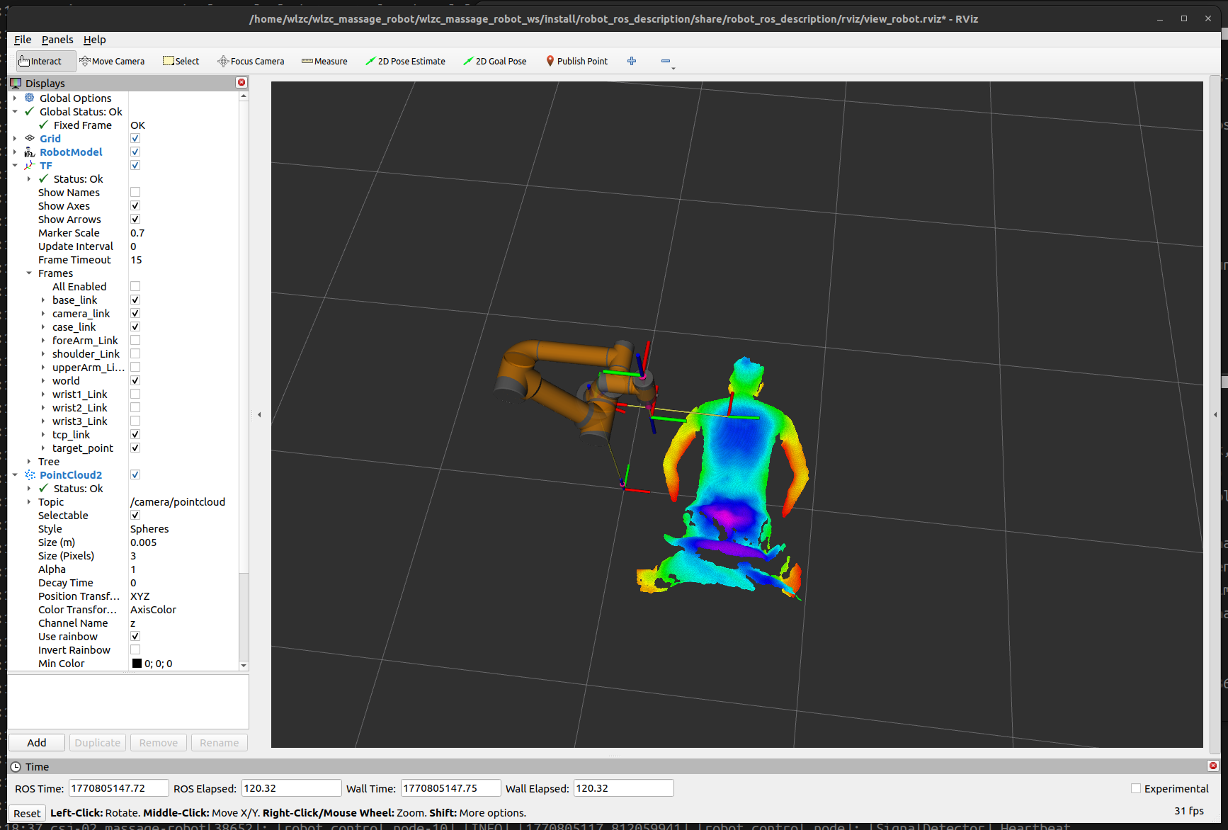
研究内容
三维定位与末端姿态生成
确认像素的空间映射
确认像素结合保存的深度，
匹配点云中的三维位置。
曲面法向与工具姿态
估计局部体表法向，
构造朝向体表的工具姿态。
输出机箱坐标系下的位置与姿态，轨迹平滑后统一转换到机械臂基坐标系。
视觉穴位定位与机械臂运动规划研究
10
Notes:
来源：E:/obsidian_知识库/01-项目实践/机械革命项目/穴位识别算法/初稿/GPT调整/第八版-基于yolov11的人体穴位识别算法研究.doc。三维可视化来自原汇报图片“三维点云.png”。所提供的视觉识别Python节点返回二维点，三维映射及PCL处理由论文与系统展示说明，相关源码未在该视觉节点中实现。
参考：视觉目标到机械臂运动约束的衔接与验证(1).docx，第2.2—2.4节及第3.2节。像素反投影后匹配保存点云，输出case_link位姿。手法轨迹经曲面查询及平滑后统一转换至base_link。
来源：E:/xwechat_files/wxid_6rawr3ohzsdb22_ac6d/msg/file/2026-10/视觉目标到机械臂运动约束的衔接与验证(1).docx

Slide 11
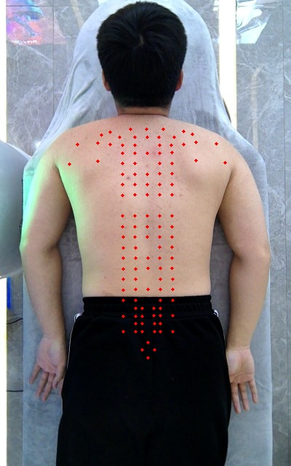
研究内容
ROS 2 接口与部署
模块间数据传递
识别输出：穴位编码与像素
人工确认后：生成三维位姿
轨迹接口：发送基坐标系目标
部署方式
x86：OpenVINO
ARM：RKNN
现场识别显示
视觉穴位定位与机械臂运动规划研究
11
Notes:
来源：E:/obsidian_知识库/01-项目实践/机械革命项目/穴位识别算法/穴位识别源码/visual_recognition/visual_recognition/visual_recognize.py 和 draw_point.py。视觉服务 /visual/recognize_acupoint；状态话题 /visual_recognize/states。截图来自腹部识别结果的现场显示图片。
参考：视觉目标到机械臂运动约束的衔接与验证(1).docx，第1.2节、第3.3—3.4节。识别、确认、三维转换和轨迹发送属于不同模块，连续执行约束仍需独立验证。
来源：E:/xwechat_files/wxid_6rawr3ohzsdb22_ac6d/msg/file/2026-10/视觉目标到机械臂运动约束的衔接与验证(1).docx

Slide 12
PART THREE
阶段成果
03

Slide 13
阶段成果
锚点模型训练结果
训练基座：YOLO11x-Pose 输入尺寸：640 任务：Pose
模型 | Epoch | Batch | P | R | mAP50–95(P)
颈部 | 100 | 16 | 1.000 | 1.000 | 0.995
脐部 | 100 | 16 | 1.000 | 1.000 | 0.995
膝部 | 200 | 24 | 0.998 | 1.000 | 0.995
指标来自验证集最后一轮；锚点检测指标不等同于最终穴位定位误差。
视觉穴位定位与机械臂运动规划研究
13
Notes:
来源：E:/obsidian_知识库/01-项目实践/机械革命项目/穴位识别算法/算力云实验结果/{neck_x_first,train_x_navel_only,leg_two}/args.yaml 与各 results.csv。采用最后一个 epoch 的 pose 指标。三项训练均为 YOLO11x-Pose，imgsz=640；部署脐模为n规模的另一模型，不能混同训练基座。

Slide 14
阶段成果
训练收敛与定位损失
验证集姿态损失（log10）
关键点 mAP50–95
最终 val/pose_loss：颈部 0.00723 脐部 0.00049 膝部 0.06434
三类模型均收敛；仍需独立测试集和逐穴位误差评价。
视觉穴位定位与机械臂运动规划研究
14
Notes:
来源：E:/obsidian_知识库/01-项目实践/机械革命项目/穴位识别算法/算力云实验结果，三份results.csv。左图对val/pose_loss做log10变换，右图为metrics/mAP50-95(P)。保留全部epoch，颈部和脐部在100轮结束，后100轮留空。不同模型损失只能作为训练诊断，不能直接换算毫米误差。

Slide 15
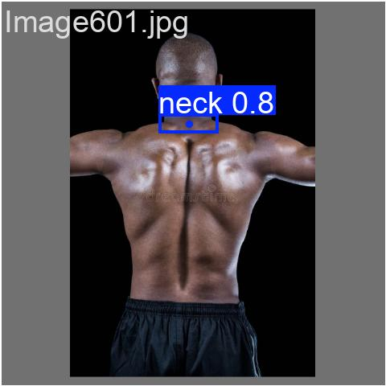
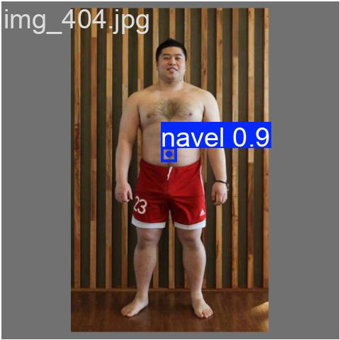
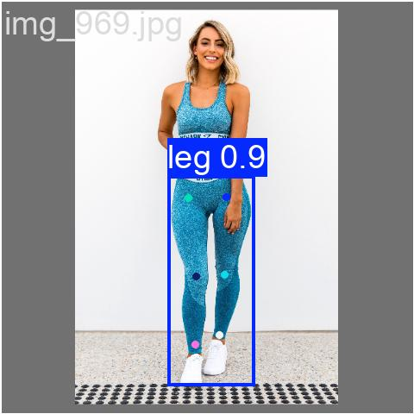
阶段成果
解剖锚点预测示例
颈部锚点
脐部锚点
腿部锚点（预研）
保留原预测框、关键点与置信度；示例展示不替代定量误差验证。
视觉穴位定位与机械臂运动规划研究
15
Notes:
来源：E:/obsidian_知识库/01-项目实践/机械革命项目/穴位识别算法/算力云实验结果/{neck_x_first,train_x_navel_only,leg_two}/val_batch0_pred.jpg。各图选取一幅完整预测子图。颈部：第3行第3列；脐部：第2行第2列；腿部：第1行第4列。仅用于定性展示。

Slide 16
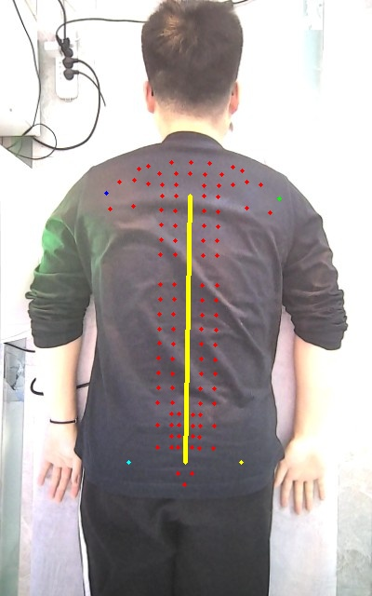
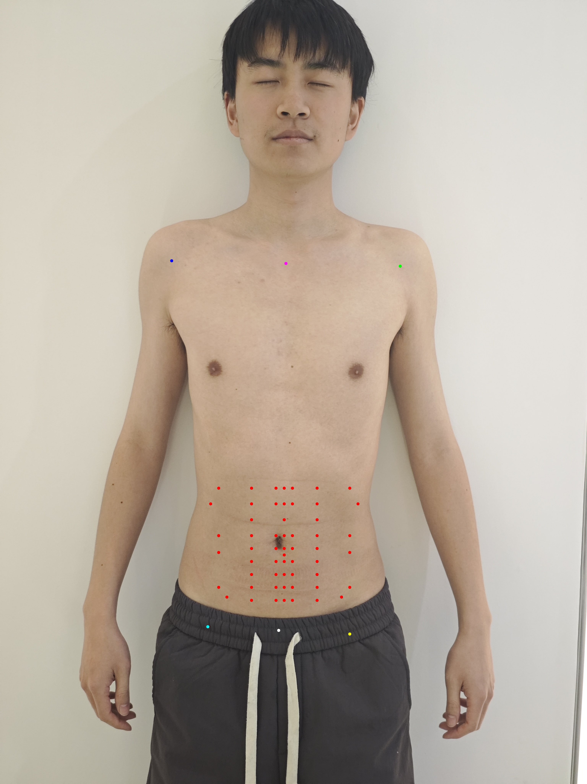
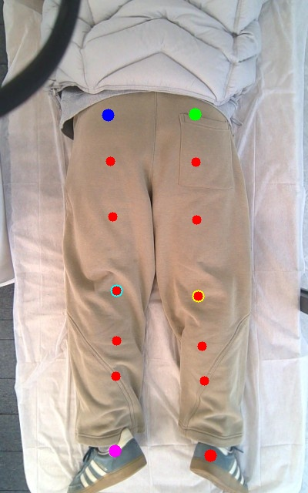
阶段成果
背部、腹部与腿部穴位输出
背部
腹部
腿部
覆盖不同部位的可视化输出，形成可配置的二维穴位定位流程。
视觉穴位定位与机械臂运动规划研究
16
Notes:
来源：E:/obsidian_知识库/01-项目实践/机械革命项目/穴位识别算法/穴位识别源码/visual_recognition/visual_recognition/draw_point.py。图像：原PPT第8页的body_with_landmark图片、E:\obsidian_知识库\01-项目实践\机械革命项目\穴位识别算法\data\yolo-pose\abdomen_with_landmark\19.jpg、E:\obsidian_知识库\01-项目实践\机械革命项目\穴位识别算法\data\yolo-pose\leg_with_landmark\1.jpg。红色点为几何推算位置，尚需与独立人工标注逐点比较。

Slide 17
阶段成果
三维定位：论文汇总结果
方法 | 3D误差 / mm | PCK@0.05 | 推理 / ms
固定模板 | 19.3 ± 4.1 | 0.621 | 8 ± 2
COCO + 同几何 | 12.1 ± 3.2 | 0.847 | 142 ± 18
COCO + 几何，无颈模 | 13.8 ± 3.5 | 0.801 | 128 ± 16
YOLOv11-AMP | 9.6 ± 2.8 | 0.912 | 186 ± 22
当前论文汇总显示精度提升，同时存在推理时间开销。
来源：论文第八版。逐样本记录、样本量与统计口径仍待补齐核验。
视觉穴位定位与机械臂运动规划研究
17
Notes:
来源：E:/obsidian_知识库/01-项目实践/机械革命项目/穴位识别算法/初稿/GPT调整/第八版-基于yolov11的人体穴位识别算法研究.doc。数据来自论文总体精度表（文中Table 2）：YOLOv11-AMP、固定模板、COCO姿态+同几何、COCO+几何无颈模。所提供目录未找到这些指标对应的逐样本原始记录，统计口径及复现实验待补齐。因此只作为论文汇总，不将其称为已独立核验的临床结果。

Slide 18
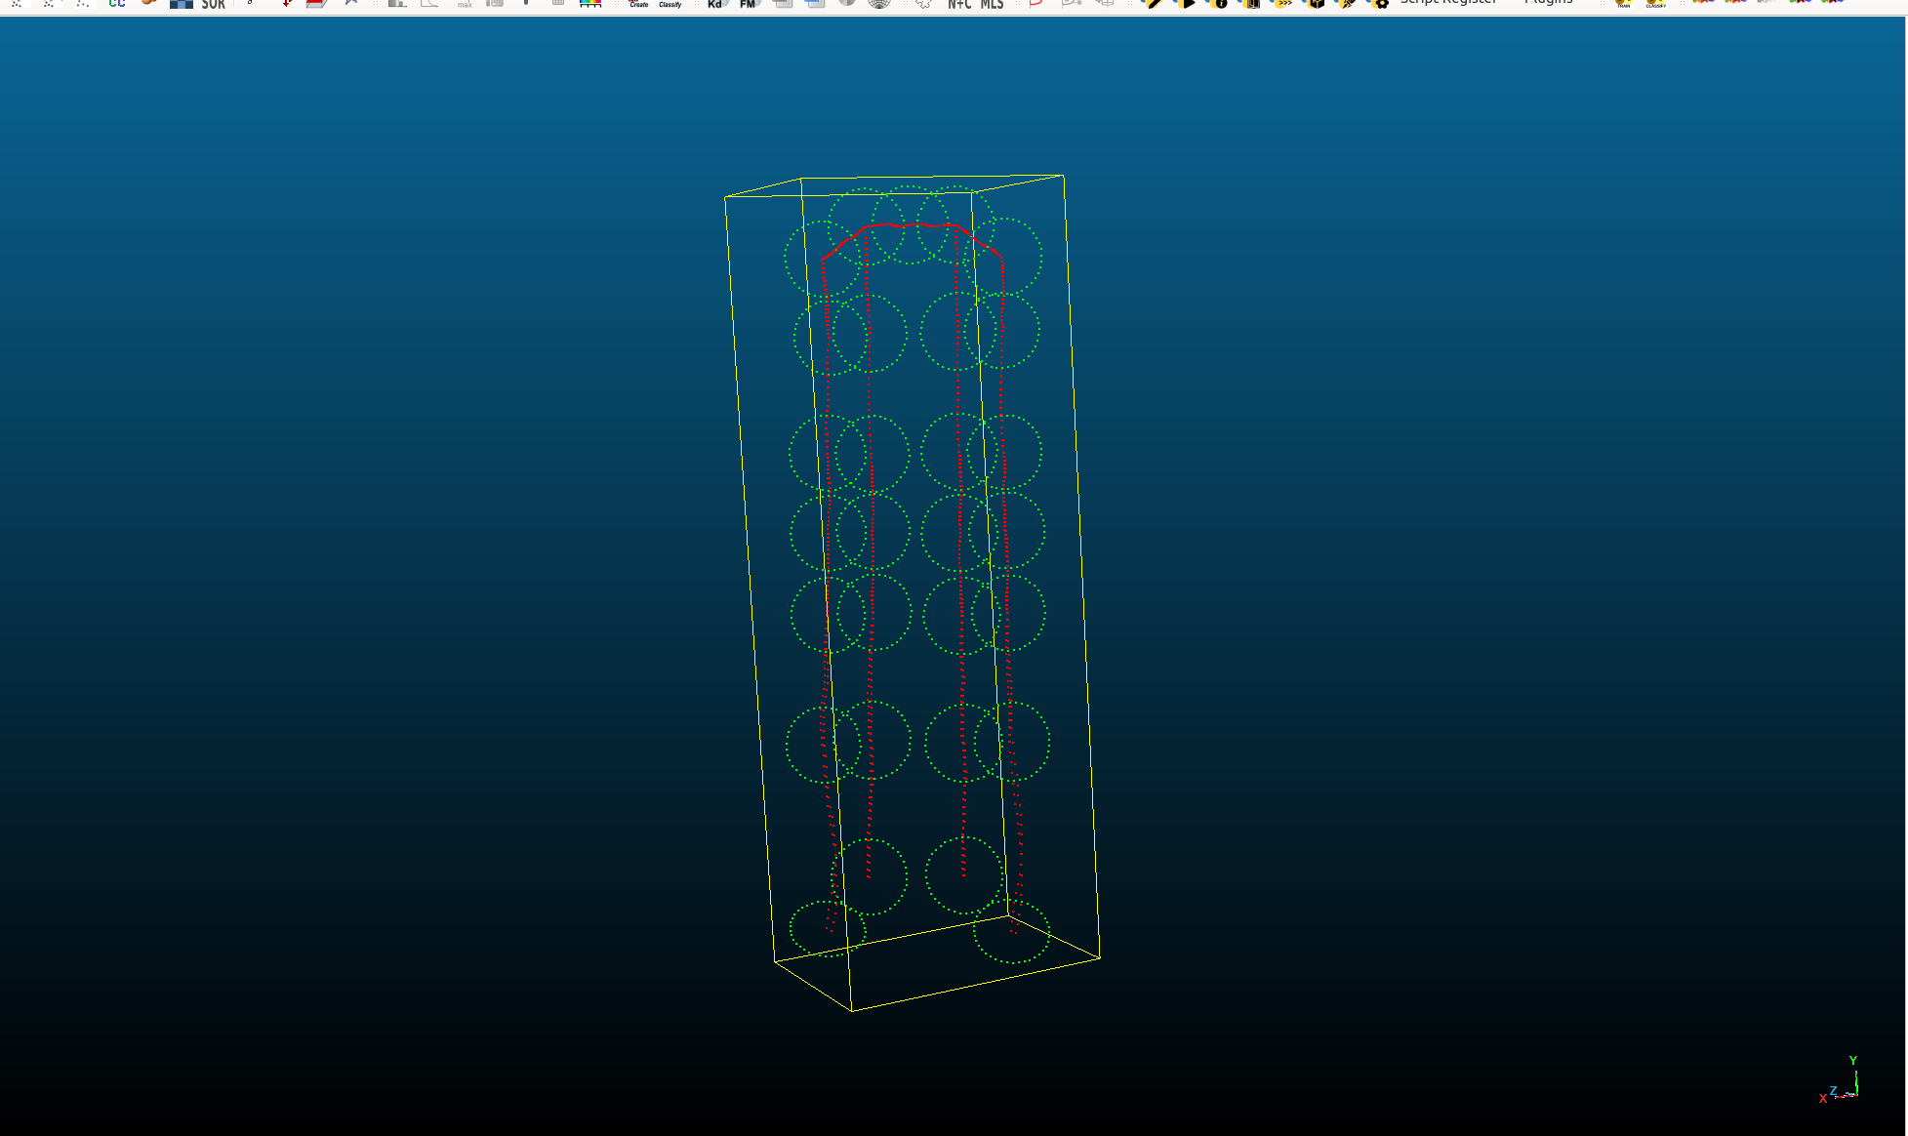
路径点生成与可视化
基于穴位点生成局部轨迹
已有点云与轨迹展示
后续量化空间误差、
法向误差及处理耗时
路径结果
Notes:
来源：原汇报第12页“初始状态”点云轨迹图。此页为几何路径可视化，不代表机械臂执行精度或疗效验证。

Slide 19
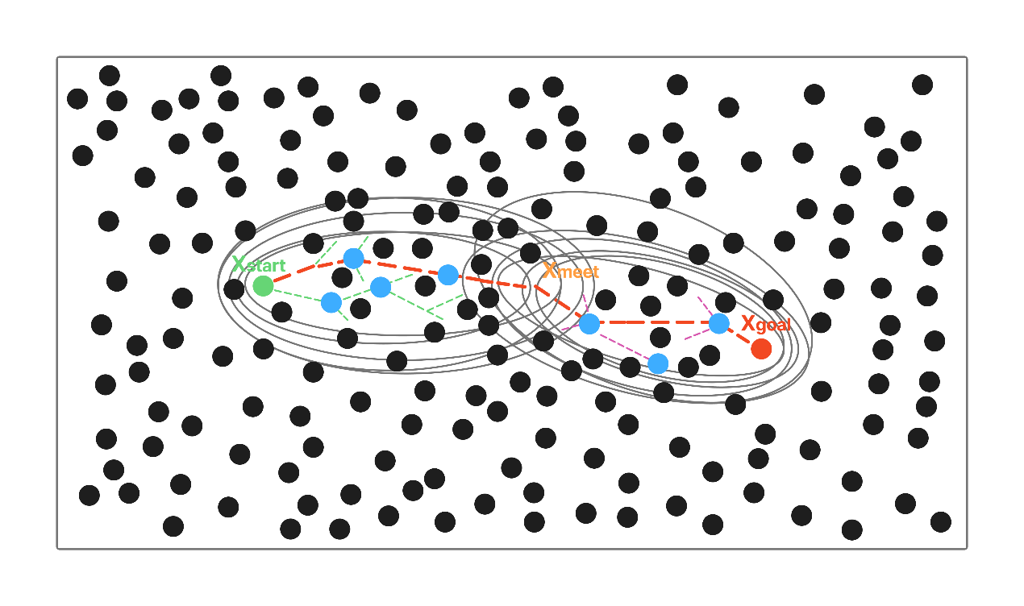
阶段成果
SC-RRT：双向搜索与约束采样
衔接思路：三维位置作为路径端点，体表法向提供姿态参考。
双向搜索
起点、终点两侧
协同扩展。
双椭球采样域
围绕参考点约束采样，
保留全局探索。
搜索状态反馈
按代价改善调节范围
与知情采样概率。
后续验证：整轨迹可达性、碰撞及曲面贴合。
视觉穴位定位与机械臂运动规划研究
19
Notes:
来源：E:/obsidian_知识库/01-项目实践/机械革命项目/SC-RRT小论文编写/SC-RRT论文-增机械臂实验版/zh/修订交付_20260907/第九版_SC-RRT_中文完整修订稿_黑色加粗.docx。左图为原文图示，说明双椭球约束采样的概念，不代表 v2 基准某一次运行。方法口径以公平对比实验 v2 为准，双向搜索、两个采样域和共享搜索反馈分别描述。
衔接参考：视觉目标到机械臂运动约束的衔接与验证(1).docx，第5.3—5.4节。该文支持视觉到位姿及指令的工程链路，不构成SC-RRT已在该生产链路接入的证明。本页将系统衔接作为思路，整轨迹可达性、碰撞及曲面贴合列为后续验证。
来源：E:/xwechat_files/wxid_6rawr3ohzsdb22_ac6d/msg/file/2026-10/视觉目标到机械臂运动约束的衔接与验证(1).docx

Slide 20
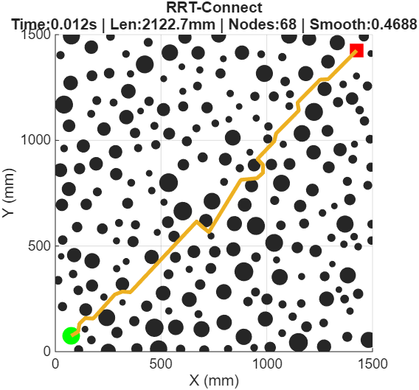
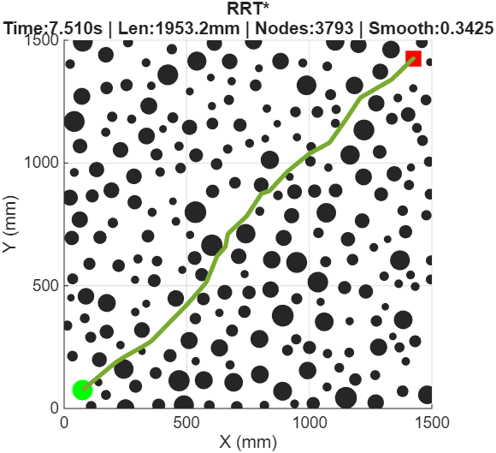
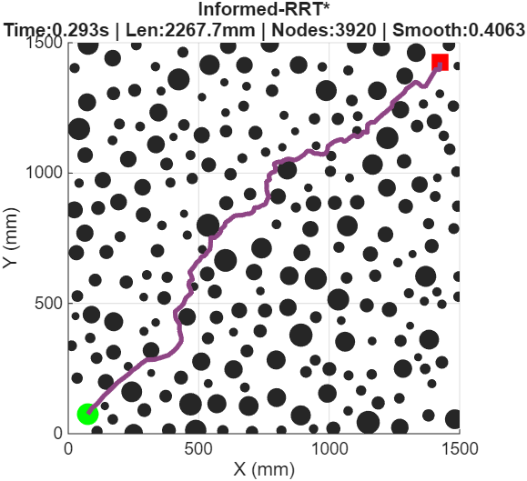
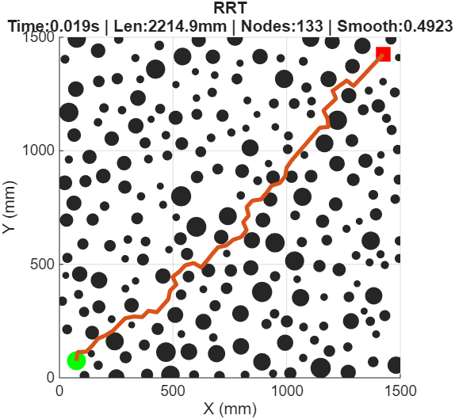
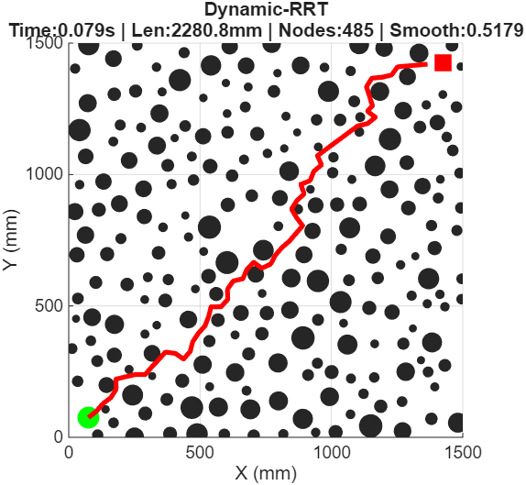
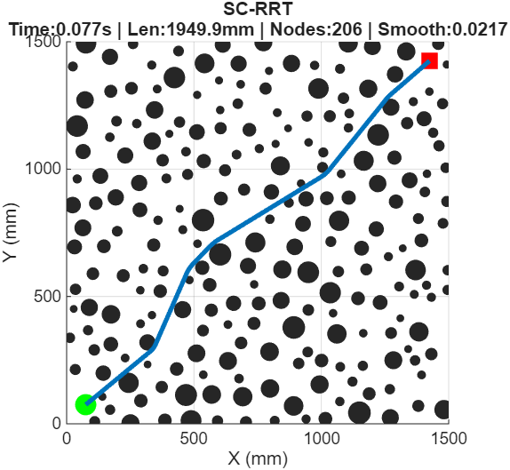
阶段成果
二维路径规划对比
RRT-Connect
RRT*
Informed-RRT*
RRT
Dynamic-RRT
SC-RRT
原论文单次运行示例，图内指标为该次记录。
视觉穴位定位与机械臂运动规划研究
20
Notes:
来源：用户提供的六算法对比图。使用对应原始子图，目录：E:/obsidian_知识库/01-项目实践/机械革命项目/SC-RRT小论文编写/图片/新算法对比实验图片2026.3.8。六幅图的路径、障碍、坐标轴、算法名和单次运行指标均完整保留，仅重排为三列两行。原始合图：E:/obsidian_知识库/01-项目实践/机械革命项目/SC-RRT小论文编写/图片/新算法对比实验图片2026.3.8/二维成功数据/combined_2D_20260308_165947.png。各面板属于单次运行示例，不代表下一页统计均值，不沿用v2固定5000次扩展的口径。

Slide 21
阶段成果
路径规划性能对比
原论文二维实验统计，数值为均值 ± 标准差
算法 | 路径长度 / mm | 规划时间 / s | 节点数 | 路径效率
RRT | 2329.55 ± 126.25 | 0.0409 ± 0.0305 | 279.4 ± 175.5 | 0.8219 ± 0.0429
RRT-Connect | 2143.24 ± 93.49 | 0.0108 ± 0.0053 | 69.3 ± 10.8 | 0.8924 ± 0.0376
RRT* | 1970.72 ± 19.94 | 0.1629 ± 0.0843 | 3846.6 ± 99.7 | 0.9689 ± 0.0098
Informed RRT* | 1938.45 ± 24.13 | 0.2134 ± 0.0487 | 3612.3 ± 108.6 | 0.9849 ± 0.0076
SC-RRT | 1998.80 ± 57.53 | 0.0345 ± 0.0124 | 209.6 ± 38.5 | 0.9553 ± 0.0265
Dynamic-RRT | 2288.13 ± 136.02 | 0.0414 ± 0.0384 | 281.3 ± 160.2 | 0.8372 ± 0.0468
原稿统计中，SC-RRT 路径短于 RRT-Connect，
规划耗时低于 RRT* 与 Informed RRT*。
原稿实验与固定扩展预算结果分开报告。路径效率为起终点直线距离与路径长度之比。
视觉穴位定位与机械臂运动规划研究
21
Notes:
数据来源：用户三线表截图 codex-clipboard-29e79b5d-94f7-4991-b020-7b52ac5242d9.png，并与 E:/obsidian_知识库/01-项目实践/机械革命项目/SC-RRT小论文编写/SC-RRT论文-增机械臂实验版/zh/第八版-完整重构-SC-RRT增加实验版.docx 中 Tab. 2 的六算法四指标逐项核对。表中保持全部数值，仅去除无效尾随零以提高可读性。均值±标准差；不是本次重新运行的实验。原稿声称每算法500次，停止条件描述与不同优化方法仍需归档核对，因此不重复固定5000次扩展或同预算公平性结论。此页单独呈现原稿口径，不与SC-RRT公平对比实验-v2混合。路径效率=起终点直线距离/路径长度。后续大论文应统一采用经核对的一套实验版本。

Slide 22
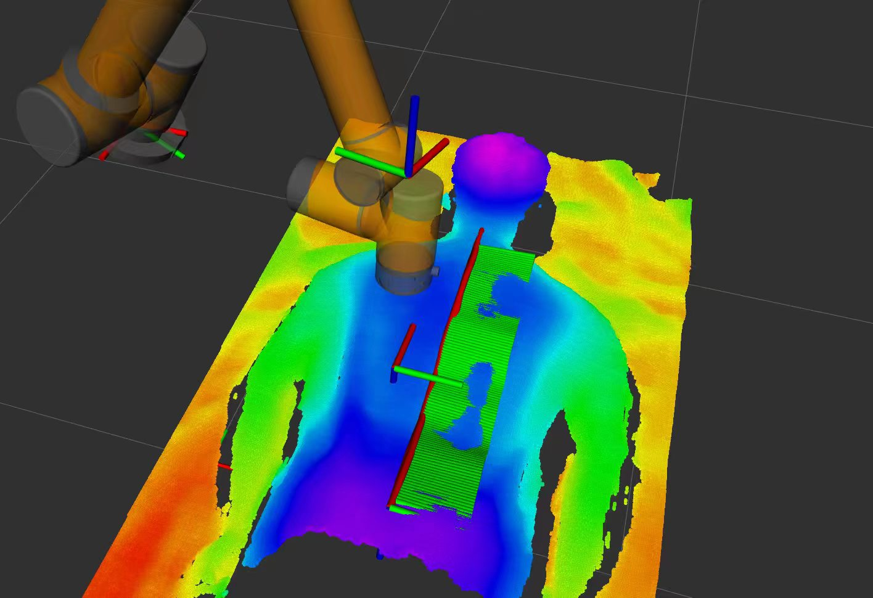
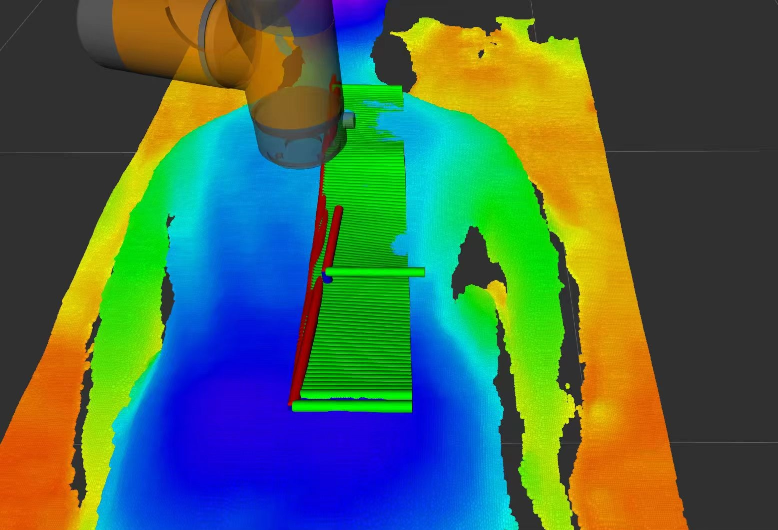
阶段成果
点云环境与多目标轨迹
在统一坐标系中观察体表点云、机械臂与目标路径。
点云与机械臂的空间对应
体表路径局部视图
视觉穴位定位与机械臂运动规划研究
22
Notes:
来源：E:\obsidian_知识库\01-项目实践\机械革命项目\SC-RRT小论文编写\图片\机械臂实验图片\全景图.jpg；E:\obsidian_知识库\01-项目实践\机械革命项目\SC-RRT小论文编写\图片\机械臂实验图片\路径贴合特写.jpg。属于论文中的独立机械臂应用案例，与v2几何基准分开。点云及机器人可视化展示空间关联，不据截图推断全机器人碰撞验证、法向误差、临床精度或安全性。

Slide 23
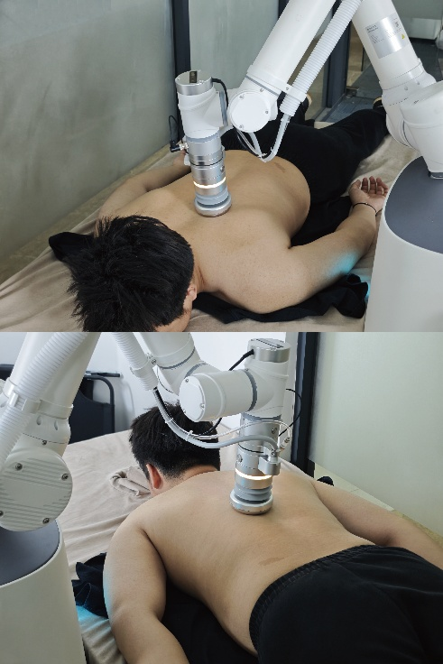
阶段成果
机械臂实物执行示例
六自由度机械臂 · RGB-D 感知与轨迹执行
同一案例的两个执行视角
实物演示用于说明执行可行性。
视觉穴位定位与机械臂运动规划研究
23
Notes:
图片提取自：E:/obsidian_知识库/01-项目实践/机械革命项目/SC-RRT小论文编写/SC-RRT论文-增机械臂实验版/zh/修订交付_20260907/第九版_SC-RRT_中文完整修订稿_黑色加粗.docx，word/media/image19.jpeg（原文实物执行双视图）。平台为AUBO-i10，RGB-D相机Deptrum Aurora 930，力传感器KWT1D60-300。原文为一名作者参与的独立演示，不作为算法随机化性能对比。本页不搬用缺少逐采样原始日志核验的1.98mm等执行误差汇总。

Slide 24
PART FOUR
后续计划
04

Slide 25
后续计划
现有成果与论文章节对应
论文章节 | 章节主题 | 材料整理与写作重点
第1章 | 绪论 | 整理研究现状，明确研究问题
第2章 | 系统总体方案 | 补齐平台、运动学与标定说明
第3章 | 视觉穴位定位 | 整合锚点检测、骨度规则与结果
第4章 | 三维位姿生成 | 写清空间映射、法向与坐标转换
第5章 | SC-RRT 路径规划 | 整理算法原理、对比图及统计表
第6章 | 系统集成与实验 | 串联视觉、规划与实物执行案例
第7章 | 总结与展望 | 提炼研究贡献、局限与后续方向
以已有成果为基础，逐章完成方法描述、图表配置与结果分析。
视觉穴位定位与机械臂运动规划研究
25
Notes:
依据用户提出的七章大论文框架，将已有视觉定位、三维位姿、SC-RRT和系统材料逐章归档。此页为写作安排，不表示各章已完成或新增了算法贡献。

Slide 26
后续计划
大论文写作与完成计划
阶段 | 主要工作 | 阶段成果
1 | 整理第3、5章方法与结果 | 形成两项核心研究章节初稿
2 | 补齐第2、4、6章系统内容 | 形成系统衔接与实验章节
3 | 完成第1、7章及摘要 | 形成大论文完整初稿
4 | 统一图表、引用与格式 | 完成导师修改与答辩定稿
按章节梳理材料与证据，必要补充验证随对应章节完成。
视觉穴位定位与机械臂运动规划研究
26
Notes:
按用户要求，将后续重心从算法改进调整为章节写作、材料归档、全文整合和导师修改。具体日程未提供，采用相对阶段。必要的补充验证随对应章节完成，不把未完成试验写成已有结果。

Slide 27
后续计划
大论文目录框架
第1章 绪论
第2章 系统总体方案与机械臂建模
第3章
解剖锚点与骨度约束的
穴位视觉定位
第4章
RGB-D 三维穴位定位
与作业位姿生成
第5章
自适应双向 RRT
路径规划方法
第6章 系统集成与机械臂实验验证
第7章 总结与展望
视觉穴位定位与机械臂运动规划研究
27
Notes:
建议目录，延续已讨论的七章结构。连接顺序为绪论、系统方案、视觉穴位定位、三维位姿生成、SC-RRT规划、系统实验、总结展望。所有节点及连接线均为可编辑原生对象。

Slide 28
感谢聆听
请各位老师批评指正！
汇报人：郭兴雨

